Slide 1
Периодический закон
Выполнила УЧИТЕЛЬ ХИМИИ Екатерина Александровна

Slide 2
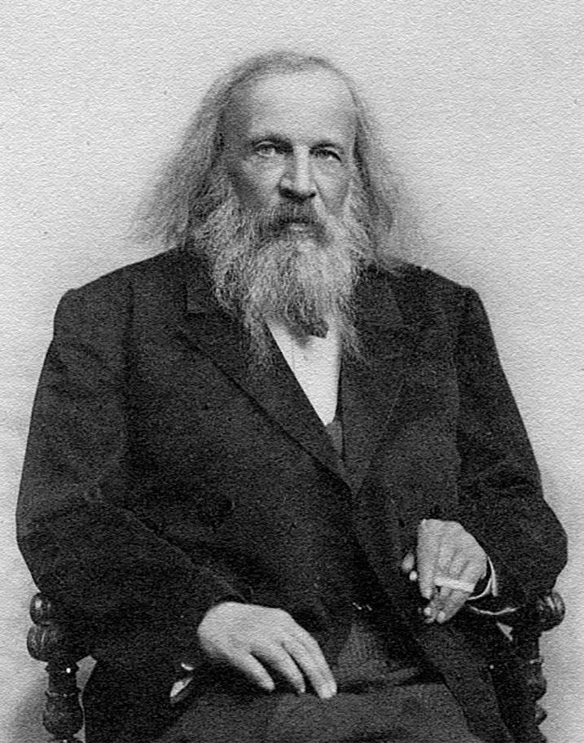
Дмитрий Иванович менделеев
Дмитрий Иванович Менделеев (27 января 1834, Тобольск — 20 января1907, Санкт-Петербург) — русский учёный-энциклопедист: химик, физикохимик, физик, экономист, технолог, геолог, метеоролог, нефтяник, педагог, воздухоплаватель, приборостроитель.
Профессор Императорского Санкт-Петербургского университета; член-корреспондент (по разряду «физический») Императорской Санкт-Петербургской Академии наук. Среди самых известных открытий — периодический закон химических элементов, один из фундаментальных законов мироздания, неотъемлемый для всего естествознания. Автор классического труда «Основы химии».

Slide 3
В 1869 году Дмитрий Иванович Менделеев сформулировал периодический закон.
«Свойства элементов, а потому и свойства образуемых ими простых и сложных тел, стоят в периодической зависимости от их атомного веса.»
После открытия Периодического закона химических элементов химия перестала быть исключительно описательной. Стало возможным научное предвидение.

Slide 4
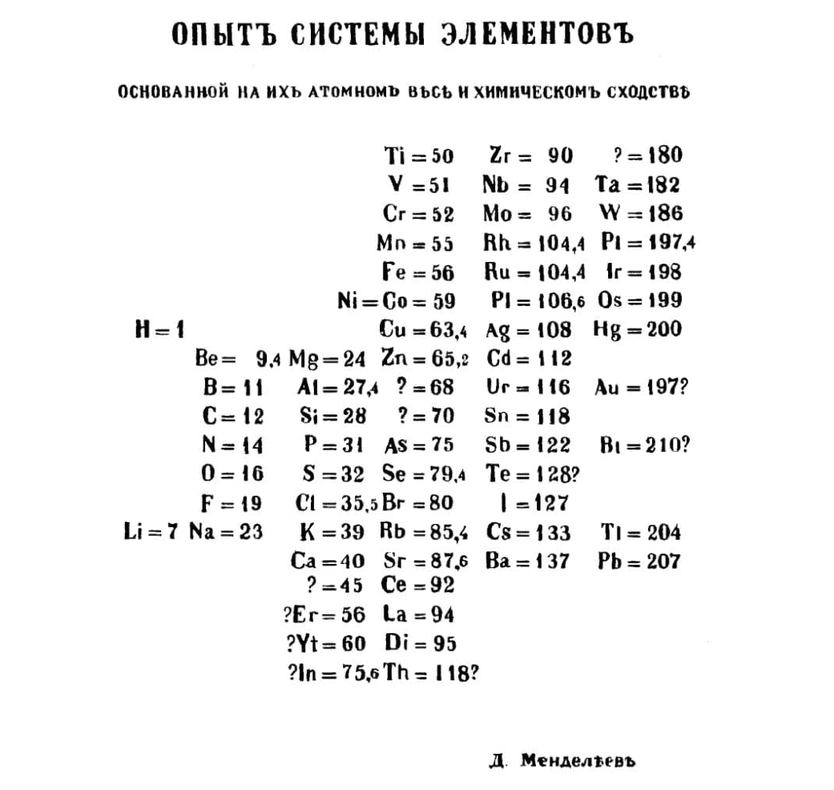
Этот принцип Менделеев проиллюстрировал в таблице, в которой были представлены все 63 известных на тот момент химических элемента.

Slide 5
При её создании учёный предпринял ряд весьма смелых шагов.
Во-первых, многочисленные эксперименты позволили Менделееву сделать вывод, что атомные массы некоторых элементов ранее были вычислены неправильно, и он изменил их в соответствии со своей системой.
Во-вторых, в таблице были оставлены места для новых элементов, открытие которых учёный предсказал, подробно описав их свойства.

Slide 6

Открытия в области атомной физики позволили установить, что свойства элементов определяются не атомной массой, а зависят от количества электронов, содержащихся в нём. Поэтому современная формулировка закона звучит чуть иначе.
Свойства химических элементов, а также формы и свойства образуемых ими веществ и соединений находятся в периодической зависимости от величины зарядов ядер их атомов.
Закон назван Периодическим, так как ещё Менделеев заметил, что свойства изменяется не монотонно, а периодически.

Slide 7
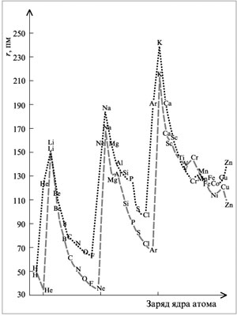
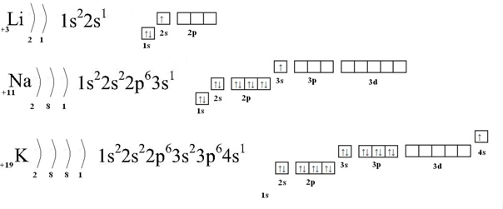
Заряды ядер атомов элементов, расположенных в ряд, возрастают непрерывно. Объяснить причины периодичности учёные смогли тогда, когда изучили строение электронных оболочек атомов. Причиной периодического изменения свойств химических элементов и образуемых ими веществ является периодически повторяющееся строение наружных энергетических уровней электронных оболочек.
Графическое сравнение орбитальных (пунктир)
и атомных (точки) радиусов атомов

Slide 8

Существует легенда, якобы знаменитая таблица явилась Менделееву во сне. Он действительно нередко засиживался над работой до поздней ночи и засыпал, продолжая размышлять над решением задачи, однако факт мистического озарения во сне учёный отрицал:
«Я над ней, может быть, двадцать лет думал, а вы думаете, сел и вдруг — готово!».

Slide 9

Структура Периодической системы
Периодический закон Менделеева был выражен в форме периодической системы элементов.
На настоящий момент Периодическая таблица Менделеева содержит 118 химических элементов. Каждый из них занимает своё место в зависимости от атомного числа. Оно показывает, сколько протонов содержит ядро атома элемента и сколько электронов в атоме находятся вокруг него. Атом каждого последующего элемента содержит на один протон больше, чем предыдущий.

Slide 10
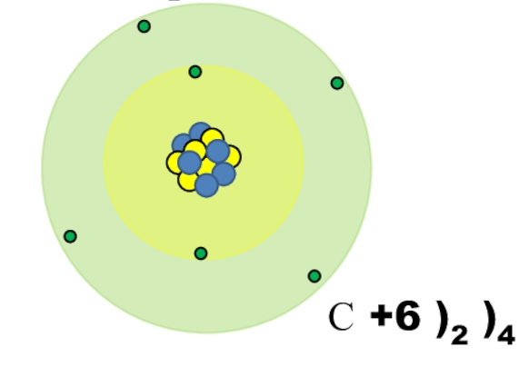
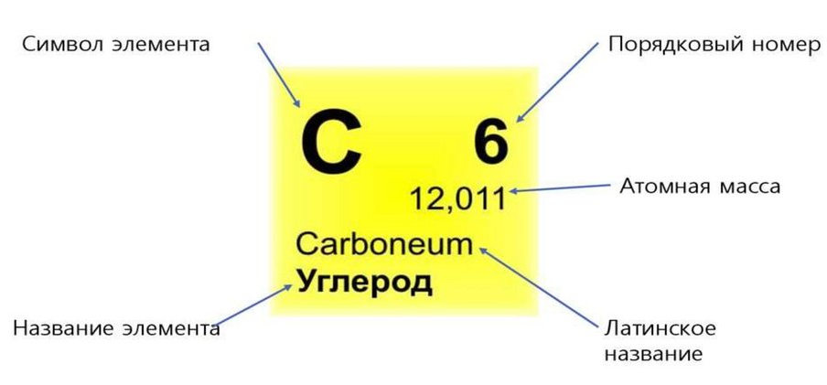
Структура Периодической системы
Каждый из них занимает своё место в зависимости от атомного числа. Оно показывает, сколько протонов содержит ядро атома элемента и сколько электронов в атоме находятся вокруг него. Атом каждого последующего элемента содержит на один протон больше, чем предыдущий.
Кол-во протонов=кол-во электронов!
= заряду ядра атом
(= кол-ву протонов)
заряд ядра
= сумме масс протонов и нейтронов
кол-во электронов на энергетическом уровне
Атом – сложная нейтральная частица состоящая из протонов, нейтронов и электронов.

Slide 11
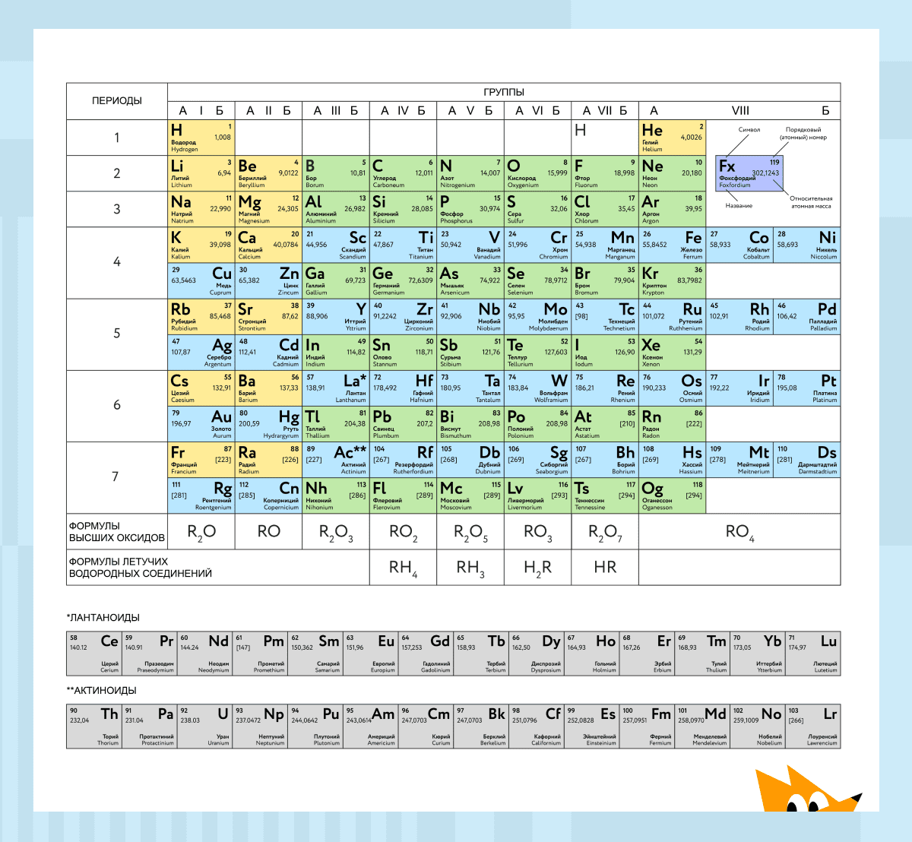
Периоды — это строки таблицы. На данный момент их семь. У всех элементов одного периода одинаковое количество заполненных электронами энергетических уровней.
Периоды делятся на:
малые — 1, 2 и 3;
большие — 4, 5, 6 и 7
Каждый, кроме первого, период начинается со щелочного металла, а заканчивается благородным газом.

Slide 12
Группы — это вертикальные столбцы. В группы в Периодической таблице объединяются элементы с одинаковым числом электронов на внешнем энергетическом уровне их атомов.
Группы делятся на:
Главные
Побочные
Для главных подгрупп:
кол-во e⁻ на внешнем уровне = номеру группы

Slide 13
В кратком варианте таблицы, используемой в школьных учебниках, элементы разделены на восемь групп. Каждая из них делится на главную (A) и побочную (B) подгруппы, которые объединяют элементы со сходными химическими свойствами.
Вторая группа главная подгруппа: Be, Mg, Ca, Sr, Ba, Ra
Вторая группа побочная подгруппа: Zn, Cd, Hg, Cn

Slide 14
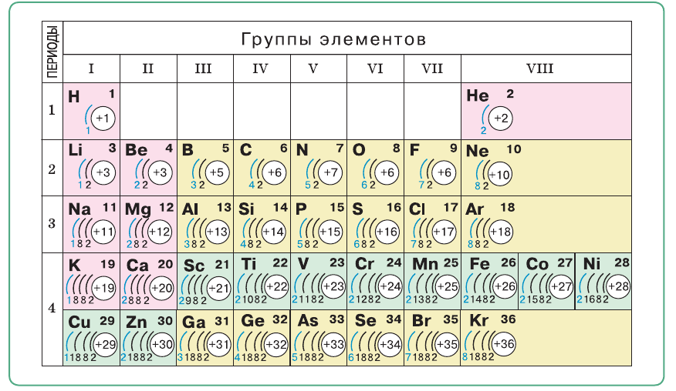

Slide 15
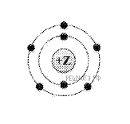
На приведенном рисунке изображена модель атома химического элемента
1) 2-го периода VA группы
2) 3-го периода VIIA группы
3) 3-го периода VA группы
4) 2-го периода VIIA группы

Slide 16
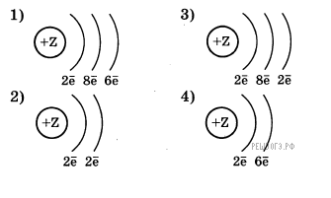
Химическому элементу 2-го периода VIA-группы соответствует схема распределения электронов
1) Рис. 1
2) Рис. 2
3) Рис. 3
4) Рис. 4

Slide 17
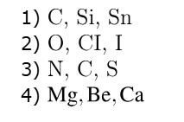
Четыре электрона находятся во внешнем электронном слое атомов каждого из химических элементов в ряду

Slide 18

валентность
В химии валентностью называют способность атома определенного химического элемента формировать определенное число связей с другими атомами.
Валентность в химии принято изображать римскими цифрами. Их пишут сверху над знаком элемента.

Slide 19
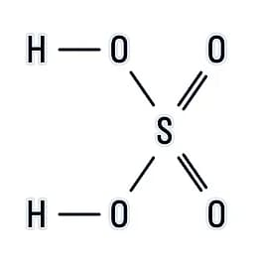
валентность
Здесь:
у атома водорода всего 1 химическая связь, поэтому этот элемент одновалентный;
у атома кислорода таких связей 2, следовательно, это двухвалентный элемент;
у серы их целых 6, поэтому элемент является шестивалентным.

Slide 20
Существует несколько способов, как определить валентность химического элемента. Рассмотрим самый простой из них – определение валентности серы по таблице Менделеева:
высшая валентность этого элемента равняется VI, так как элемента расположен в VI группе периодической системы;
низшая валентность серы равна II (8-6=2);
промежуточные валентности – все четные числа между высшей и низшей валентностью (для серы это 4), так как элемент находится в VI группе, а это четное число.

Slide 21
Электоотрицательность (ЭО)
Электоотрицательность (ЭО) -- способность атомов притягивать валентные электроны других атомов.

Slide 22
Степень окисления
Степень окисления -- условный заряд на атоме в молекуле или в кристалле, который вычислен из предположения, что все ковалентные полярные связи имеют ионный характер. Значения степеней окисления часто не совпадают с реальными значениями зарядов на атомах из-за условности самого понятия «степень окисления».
Степень окисления и валентность — понятия разные.

Slide 23
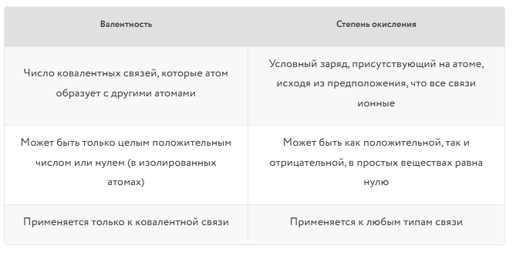

Slide 24
Домашнее задание
Повторить все понятия с 8-го класса (по возможности)

